Slide 1

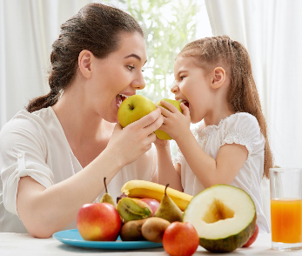
Я досліджую світ
Сьогодні
Урок
№80
Чим корисна їжа. Створення меню на 1 день. Рекомендації для правильного харчування

Slide 2

Сьогодні
11.04.2022
Організація класу
Усміхнися всім навколо:
небу, сонцю, квітам, людям.
І тоді обов'язково
день тобі веселим буде!

Slide 3
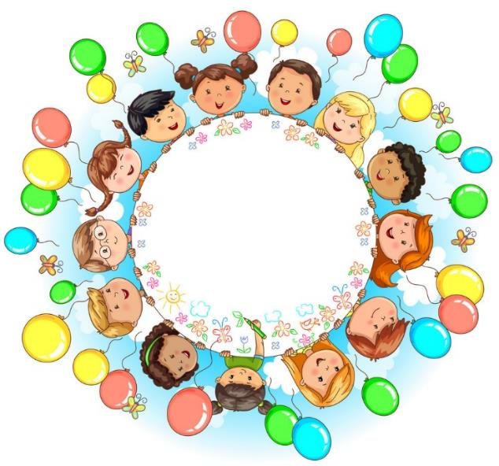
Сьогодні
11.04.2022
Ранкове коло

Slide 4








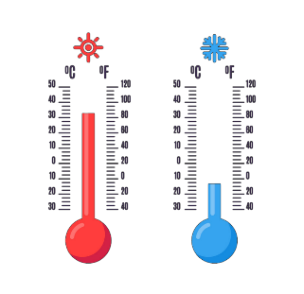
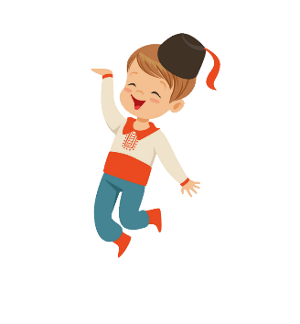

Сьогодні
11.04.2022
Програма «Як почуває себе ненька Україна?» в прямому ефірі
LIVE
Привіт, друзі!
А яка зараз пора року?
Який місяць?
Яке сьогодні число?
Мої вітання!
Яким було вранці небо, коли ми йшли до школи?
Що стосовно опадів?
Кому відома температура повітря?

Slide 5
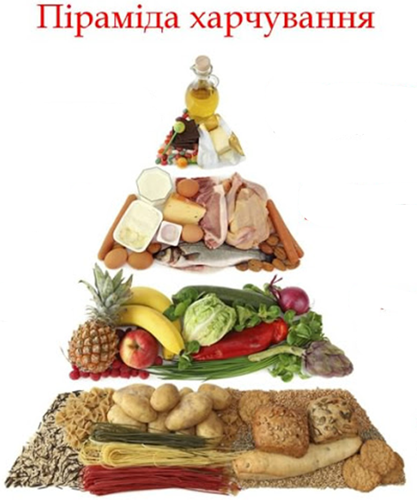
Сьогодні
11.04.2022
Що таке здорове харчування людини? За діаграмою назвіть продукти, які потрібно вживати найбільше, і ті, які потрібно обмежувати.
Менше споживайте солодощів та жирної їжі
М’ясо, риба, яйця, горіхи – 2-3 порції на тиждень
Молоко та молочні продукти – 2-3 рази на тиждень
Овочі – 3-5 порцій на тиждень
Фрукти – 2-4 порції на тиждень
Хліб, крупи, рис, макарони – 6-11 порцій на тиждень
Підручник.
Сторінка
83

Slide 6
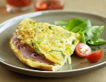
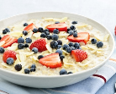
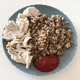
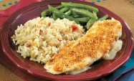
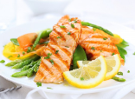
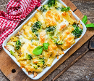


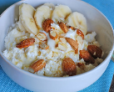
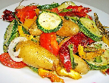
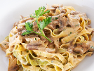

Сьогодні
11.04.2022
Практична робота
Скористайтеся «пірамідою харчування» та створіть меню на один день. Запишіть його на листочку.
Сніданок
Обід
Вечеря
Перекус
Йогурт
Омлет
Вівсяна каша з фруктами
Гречана каша з грудинкою
Рис з рибою та овочами
Риба з овочами
Запіканка з сиром та овочами
Фрукти
Макарони з телятиною
Запечена картопля з овочами
Горішки
Сир з фруктами
Підручник.
Сторінка
84
Порівняйте меню, яке ви створили, з тим, що ви їли протягом кількох попередніх днів. Чи є істотна різниця у цих меню? Чи потрібно щось змінити у вашому харчуванні?

Slide 7
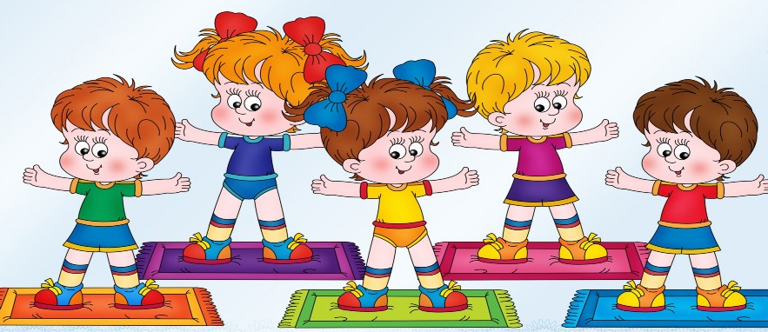
Сьогодні
11.04.2022
Рухлива вправа

Slide 8

Сьогодні
11.04.2022
Робота з підручником
Прочитайте параграф на ст.84
Підручник.
Сторінка
84

Slide 9
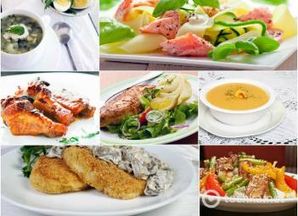
Сьогодні
11.04.2022
Запропонуйте кілька своїх порад та доповніть перелік рекомендацій для правильного харчування.
1. У більшості випадків, їжу потрібно готувати.
2. Овочі і фрукти варто їсти в сирому вигляді.
3. Їжа має бути різноманітною.
4. Вживати їжу потрібно малими порціями 3-4 рази в день.
5. Потрібно слідкувати за масою свого тіла, але дітям захоплюватися дієтами не варто.
6. Відмовтеся від фаст-фуду.
Підручник.
Сторінка
84
7. Їжте повільно, ретельно пережовуйте їжу.

Slide 10
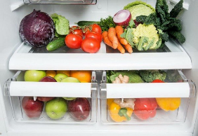
Сьогодні
11.04.2022
Склади правила гігієни під час вживання овочів та фруктів.
Фрукти та овочі можна зберігати так:
Щоби зберегти вітаміни, готуючи страви із овочів та фруктів, слід дотримуватися таких порад:
заморожувати - так вони зберігають всі свої поживні речовини;
засушувати – наприклад, для узварів та компотів;
консервувати – варити варення з фруктів або маринувати овочі.
не зберігай довго очищені та розрізані овочі;
варити овочі слід під закритою кришкою;
краще їсти свіжі страви з овочів, а не розігріті повторно.
Підручник.
Сторінка
84

Slide 11

Сьогодні
11.04.2022
Робота в зошитах
Завдання 3
Порівняй два меню сніданку. Зроби вибір. Обґрунтуй свою відповідь.
Сніданок 1
Вівсяна каша з варенням.
Тістечко.
Солодке какао.
Сніданок 2
Вівсяна каша з сухофруктами.
Сир.
Несолодкий чай.
Доцільно обрати сніданок № 2, тому що в нього включено як і рослинну, так і тваринну їжу; продукти, які надають організму енергію та сили для повноцінної роботи; відсутній цукор та солодощі.
Зошит.
Сторінка
32

Slide 12



Сьогодні
11.04.2022
Вправа «Правильне харчування»
Після кожного твердження ви повинні підняти цеглинкуз відповідним кольором. «Погоджуюсь», «Не погоджуюсь», чи «Не можу відповісти».
Вживайте свіжу їжу
Їжа повинна бути одноманітною
Не їжте свіжі овочі та фрукти
Процес прийняття їжі не повинен приносити задоволення
Необхідно дотримуватися режиму харчування
Слід відразу після вечері лягати спати
Під час їжі потрібно відволікатися (читання, розмова, перегляд телевізора тощо)

Slide 13
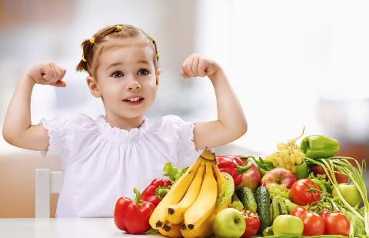
Сьогодні
11.04.2022
Висновок
Харчування сучасної людини визначає її стан здоров’я протягом
всього життя, безпосередньо впливає на благополуччя та тривалість життя.
Дотримання всією родиною збалансованої дієти та принципів здорового способу
життя закладає основу їхнього здоров’я.
Підручник.
Сторінка
86

Slide 14
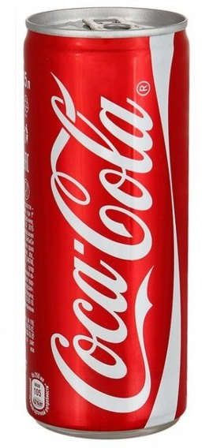
Сьогодні
11.04.2022
Чи знаєте ви, що…
У 100 грамах «Кока-Коли» міститься 9 грамів цукру, це майже 2 чайних ложки цукру. У банці кока-коли (0,33 літра) міститься біля 7 чайних ложок цукру. Приблизно така сама кількість цукру міститься в інших солодких газованих напоях. Така кількість цукру шкідлива для здоров’я, регулярне вживання солодощів у великих кількостях збільшує імовірність виникнення цукрового діабету.

Slide 15

Сьогодні
11.04.2022
Домашнє завдання
Повторити тему на сторінках 83-86
Короткий запис у щоденник
с.83-86

Slide 16
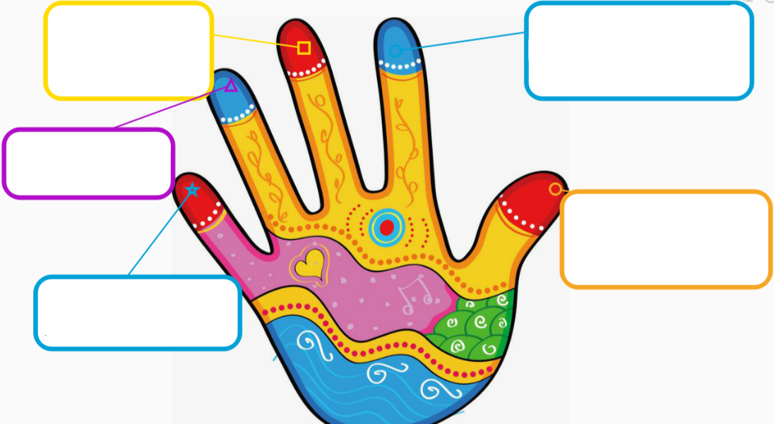
Сьогодні
11.04.2022
Рефлексія «Все в твоїх руках»
Яким був твій настрій? Яке завдання сподобалось
найбільше?
Чим ти сьогодні допоміг іншим? Чи покращилися сьогодні твої стосунки з оточуючими?
Що ти сьогодні виконав? Яких результатів досяг?
Які труднощі ти сьогодні відчув?
Над чим ще потрібно подумати?
Про що нове ти сьогодні дізнався? Які знання отримав?

